Slide 1
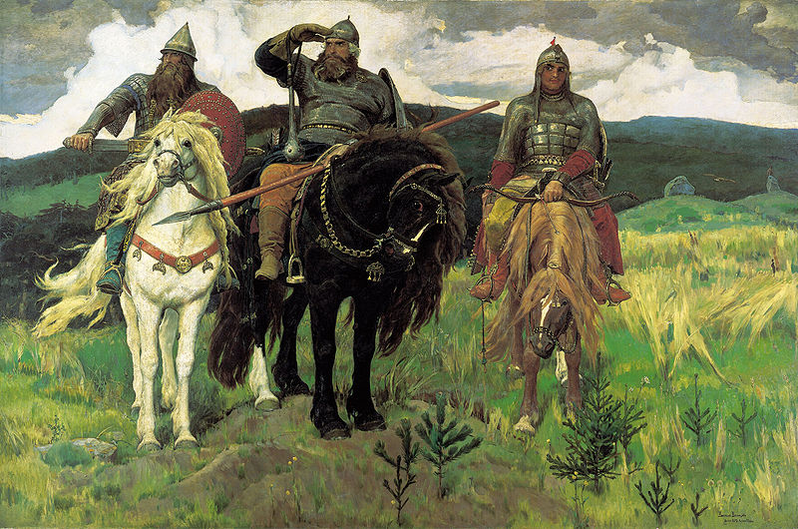
На заставе богатырской
https://disk.yandex.ru/i/7LYtobejoist_A

Slide 2
На заставе богатырской
https://disk.yandex.ru/i/pyQQy6TrOGn1Jg

Slide 3
40км/ч
18 км/ч
32 км/ч
30 км/ч
16 км/ч
22 км/ч
120 км/ч
5,4 км/ч
?
35 км/ч
55 км/ч
370 км/ч
34 км/ч
160км/ч
86 км/ч
65 км/ч
800 км/ч
70 км/ч
90 км/ч
87 км/ч
60 км/ч
72 км/ч
109 км/ч
170 км/ч

Slide 4
16 км/ч – 6 баллов

Slide 5
18 км/ч – 5 баллов

Slide 6
22 км/ч – 7 баллов

Slide 7
30 км/ч – 6 баллов

Slide 8
32 км/ч – 5 баллов

Slide 9
34 км/ч – 7 баллов

Slide 10
35 км/ч – 7 баллов

Slide 11
40 км/ч – 8 баллов

Slide 12
55 км/ч – 7 баллов

Slide 13
60 км/ч – 10 баллов

Slide 14
65 км/ч – 8 баллов

Slide 15
70 км/ч – 9 баллов

Slide 16
72 км/ч – 8 баллов

Slide 17
86 км/ч – 7 баллов

Slide 18
87 км/ч – 9 баллов

Slide 19
90 км/ч – 8 баллов

Slide 20
109 км/ч – 7 баллов

Slide 21
120 км/ч – 8 баллов

Slide 22
160 км/ч – 4 балла

Slide 23
170 км/ч – 4 балла

Slide 24
370 км/ч – 3 балла

Slide 25
800 км/ч – 2 балла

Slide 26
6 баллов

Slide 27
Оружие богатырское
https://disk.yandex.ru/i/rQCgDntZ-F5mbQ

Slide 28
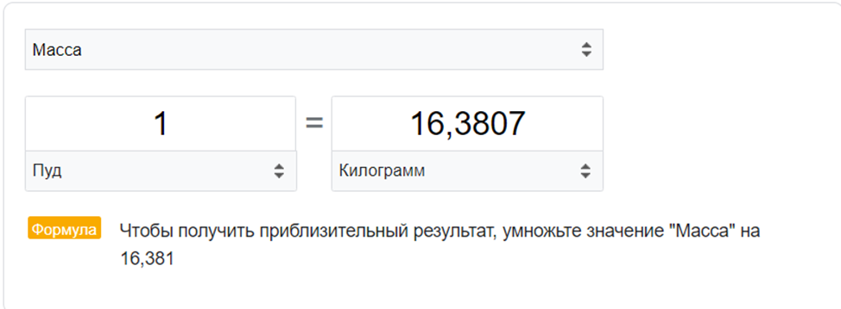
Посчитать примерный вес булавы в пудах
вес булавы должен превышать ¼ веса команды, но не больше половины общего веса команды

Slide 29
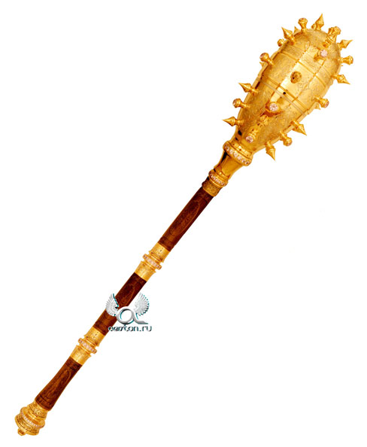
1-40 пудов
1/4<?<1/2

Slide 30
На заставе богатырской
https://disk.yandex.ru/i/YULT2yoWsPJuoA

Slide 31
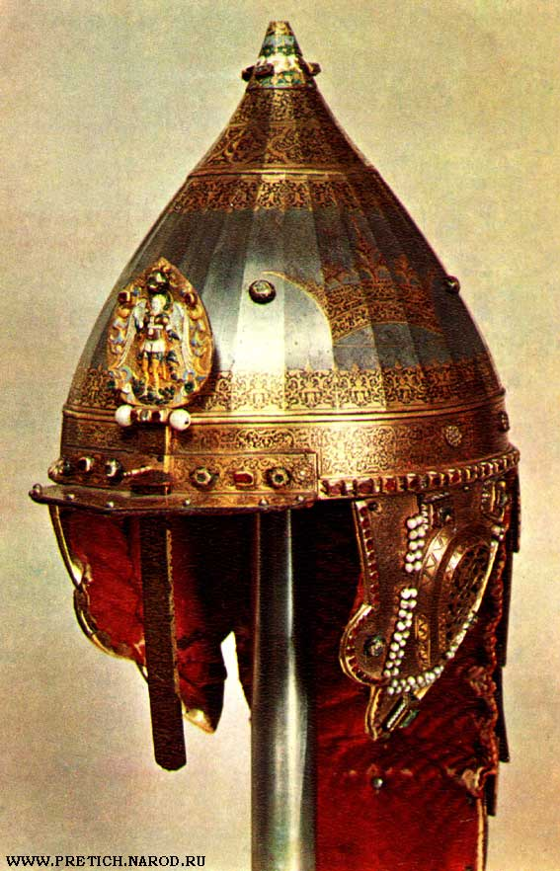
Что означает слово «булатный»?
1. Принадлежащий богатырю
2. Изготовленный из азиатской стали
3. Тяжелый, неподъемный
4. Красивый, с узорами

Slide 32
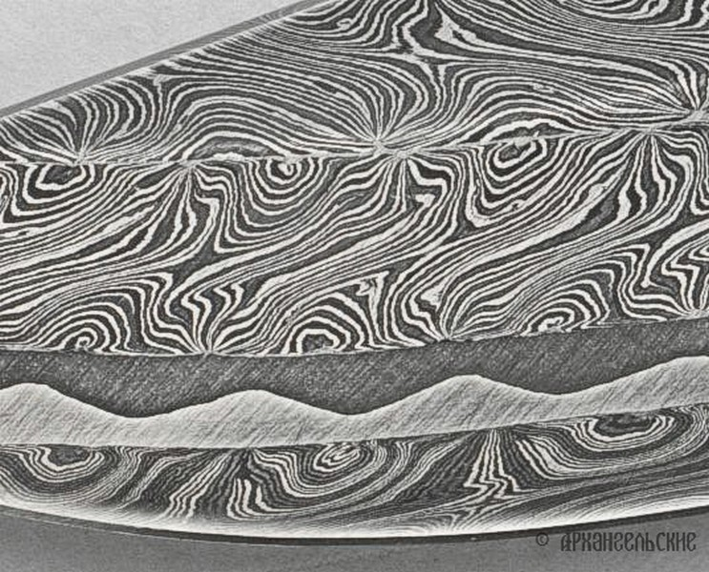
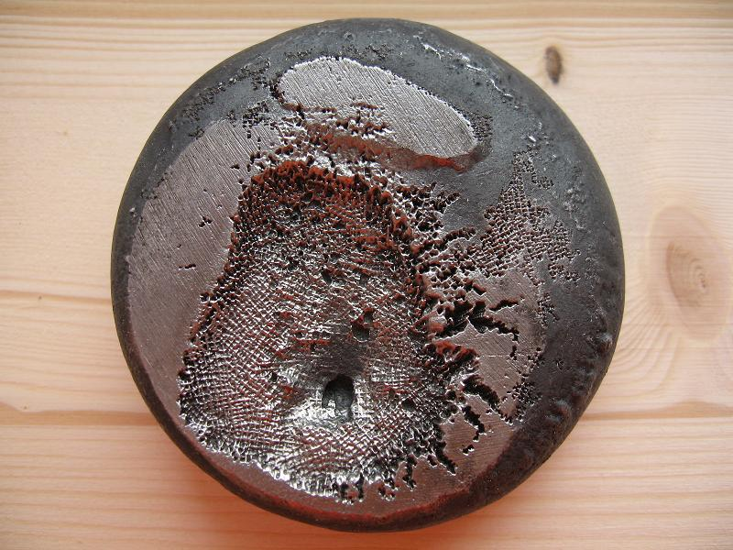
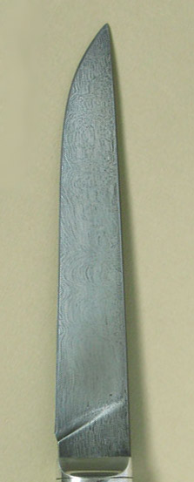
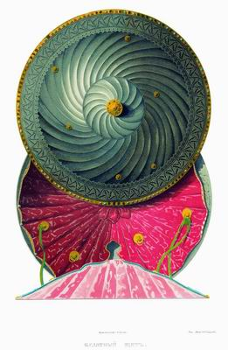
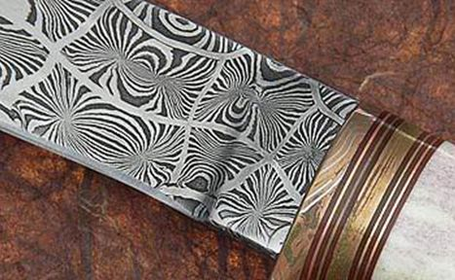
Булат – сталь, благодаря особой
технологии изготовления отличается
своеобразной внутренней структурой
и видом («узором») поверхности,
высокой твердостью и упругостью.
Используется для холодного оружия –
клинков, мечей, сабель, кинжалов

Slide 33
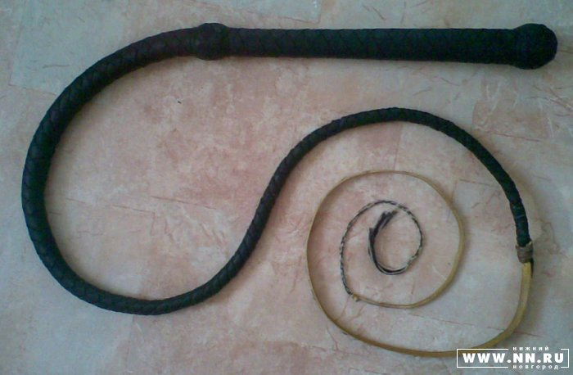
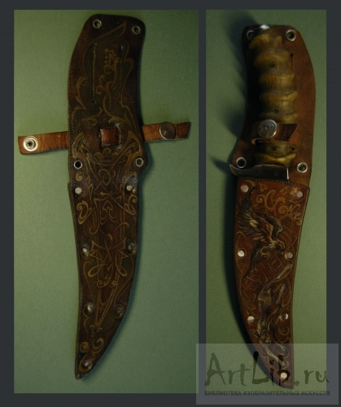
1
3
4
2

Slide 35
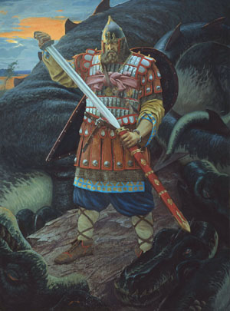
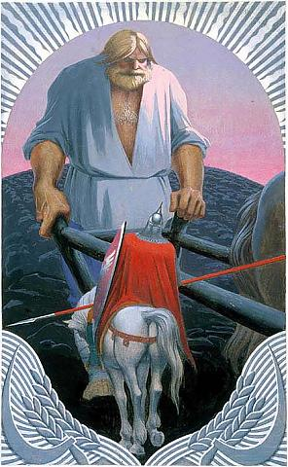
1
2
3
4

Slide 37
?
?
?
1. Алеша Попович
2. Добрыня Никитич
3. Илья Муромец

Slide 38
2. Добрыня
Никитич
3. Илья
Муромец
1. Алеша
Попович

Slide 39
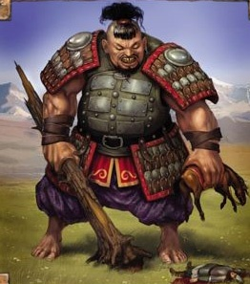
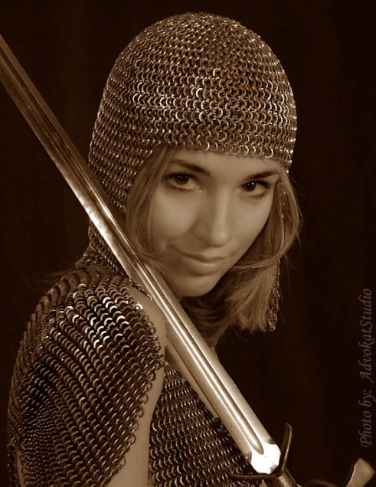
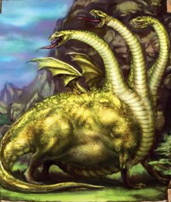
1
2
3
4

Slide 41
Отдых богатырский
https://disk.yandex.ru/i/GAZkTeGCNZ3ENQ

Slide 42
https://youtu.be/jwdEo8ZgvFw

Slide 43
Удаль богатырская
https://disk.yandex.ru/i/pUayOj7PH3RleQ

Slide 45
На заставе богатырской
https://disk.yandex.ru/i/7LYtobejoist_A

Slide 46
Финал

